Slide 1
大使命之做門徒

Slide 2
大使命：做門徒
16十一個門徒往加利利去，到了耶穌指定他們去的山上。17他們見了耶穌就拜他，然而還有人疑惑。18耶穌進前來，對他們說：「天上地下所有的權柄都賜給我了。19所以，你們要去，使萬民作我的門徒，奉父、子、聖靈的名給他們施洗，20凡我所吩咐你們的，都教導他們遵守。看哪，我天天與你們同在，直到世代的終結。」

Slide 3
門徒
門徒（Disciple） 什麼是門徒？希伯來文，老師是רַבִּי拉比。門徒是תַּלְמִיד。門徒的希臘文是μαθητής，意思都是學習的人。中文最直接的翻譯是「學生」或「學徒」。
從安提阿開始，門徒被稱為基督徒，也就是基督的學徒。簡單說，門徒是學徒、跟隨者；指那跟隨耶穌、學他的教導、並活出他生命樣式的人。

Slide 4
分享（10min）
你是怎麼跟隨和學習耶穌的？
你感覺自己生命在哪個階段成長特別快？
哪個階段生命成長很慢？

Slide 5
門徒訓練
門訓就是幫助信徒效法基督，認識基督、順服基督，並使人成為能再造門徒的門徒。
1. 跟隨基督的生命旅程
2. 生命影響生命
3. 天国子民的训练

Slide 6
门训的目標
1. 使人作主門徒，效法基督的樣式（屬靈糧食）
2. 建立基督化品格（屬靈品格）
使我們不再作小孩子...得以長大成人，滿有基督長成的身量」（以弗所書4:13-14）
3. 裝備事奉，建立屬靈成熟群體（屬靈操練）
「為要成全聖徒，各盡其職，建立基督的身體」（以弗所書4:12）
4. 傳承信仰，倍增門徒（屬靈氛圍）
「你要把所聽見的，交託那忠心能教導別人的人。」（提後 2:2）

Slide 7
門徒訓練的內容
門訓不是一套教材，而是一個全人生命成長的旅程，需要具備四個基本特徵：系統性、專業性、漸進性和實踐性。門訓是一個四维循環的屬靈知識和經歷的整合。
福音是種子，教會團契是土壤，門訓是水和陽光。

Slide 8
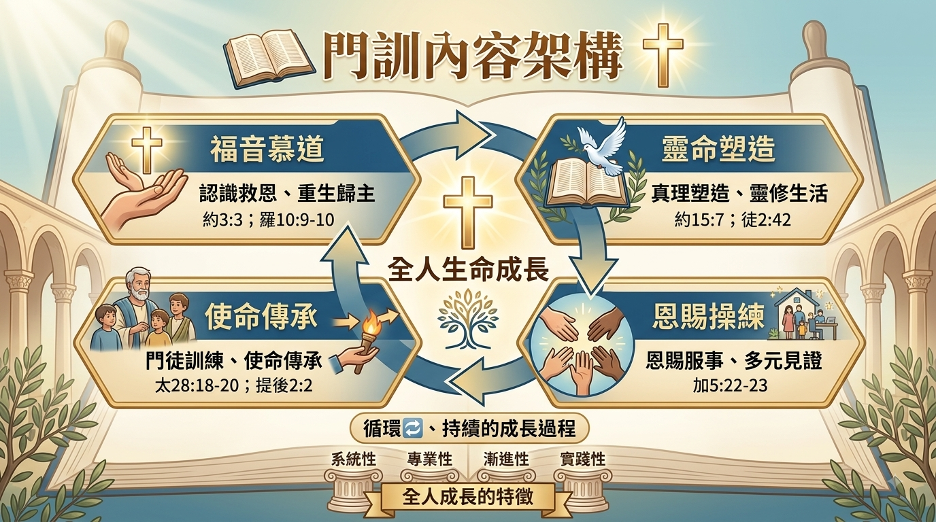

Slide 9
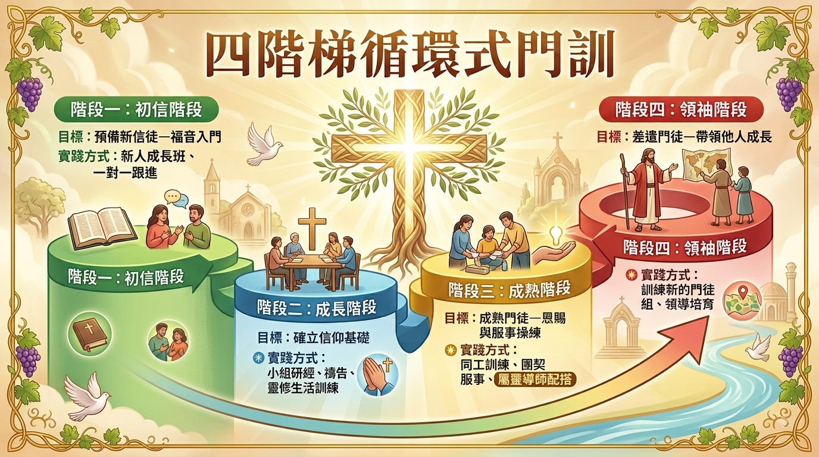

Slide 10
分享和討論
你有沒有屬靈導師？
你有沒有屬靈夥伴？
你平時如何吃屬靈的糧食，胃口怎麼樣？
你有哪些屬靈恩賜？
你平時做什麼屬靈的操練？

